Slide 1

在线商品用户评论分析系统设计与实现
答辩人：陈怡
班级：计算机153

Slide 2
CONTENT
一
开发背景
二
系统需求
三
总体设计
四
模块设计
五
运行结果

Slide 3


Slide 4
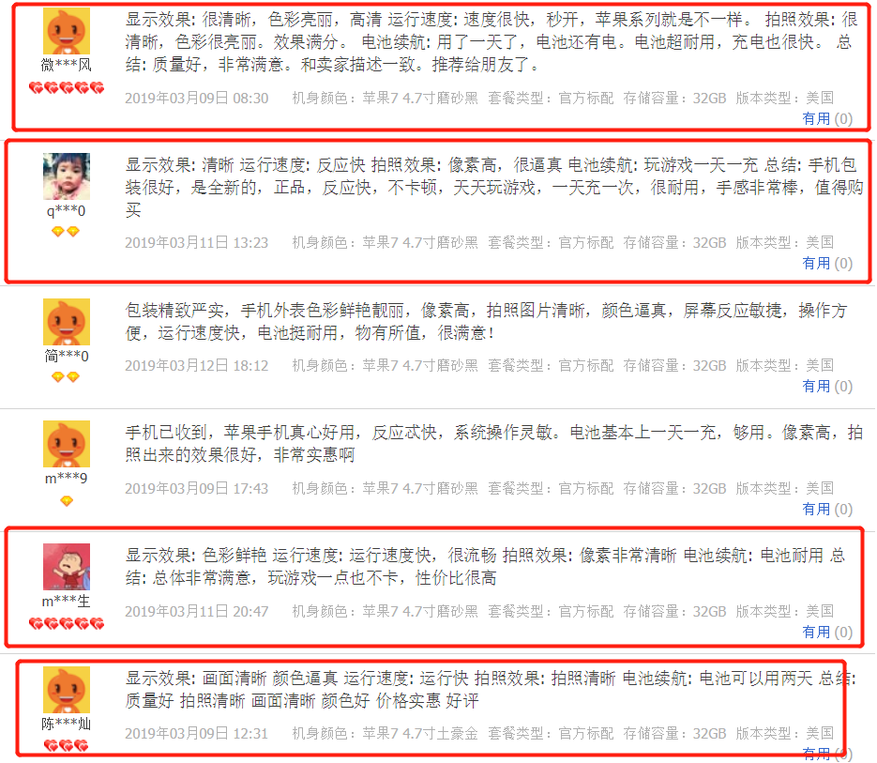
开发背景

Slide 5

极致无岸，向天而歌
向天而歌
极致无岸，向天而歌。向天歌PPT，是集PPT模板开发、PPT设计定制、PPT培训于一体的专业PPT服务提供商。向天歌由多位PPT领域的资深设计师创立，致力于为客户奉献最用心的PPT作品、最实用的PPT培训和最贴心的PPT服务。我们拥有全国领先的PPT设计团队，并在商务展示领域为您提供领先行业的呈现方式与创意构成。因为专业、愈逐极致，我们力求为客户提供兼顾商业价值体现与视觉艺术并重的作品。更多关于向天歌，请在百度搜索：向天歌PPT
向天歌PPT，是集PPT模板开发、PPT设计定制、PPT培训于一体的专业PPT服务提供商。
01 您的标题
8.5
02 您的标题
9.2
03 您的标题
5.3
04 您的标题
7.2

Slide 6



极致无岸，向天而歌

Slide 7

极致无岸，向天而歌
单击添加标题
向天歌PPT，是集PPT模板开发、PPT设计定制、PPT培训于一体的专业PPT服务提供商。
单击添加标题
向天歌PPT，是集PPT模板开发、PPT设计定制、PPT培训于一体的专业PPT服务提供商。

Slide 8
极致无岸，向天而歌
28%
52%
13%
63%
单击此处添加描述
单击此处添加描述
单击此处添加描述
单击此处添加描述
极致无岸，向天而歌。向天歌PPT，是集PPT模板开发、PPT设计定制、PPT培训于一体的专业PPT服务提供商。向天歌由多位PPT领域的资深设计师创立，致力于为客户奉献最用心的PPT作品、最实用的PPT培训和最贴心的PPT服务。更多关于向天歌，请在百度搜索：向天歌PPT

Slide 9


极致无岸，向天而歌
单击添加标题
单击添加标题
单击添加标题
单击添加标题
向天歌PPT，是集PPT模板开发、PPT设计定制、PPT培训于一体的专业PPT服务提供商。更多关于向天歌PPT请访问：www.topppt.cn
向天歌PPT，是集PPT模板开发、PPT设计定制、PPT培训于一体的专业PPT服务提供商。更多关于向天歌PPT请访问：www.topppt.cn
向天歌PPT，是集PPT模板开发、PPT设计定制、PPT培训于一体的专业PPT服务提供商。更多关于向天歌PPT请访问：www.topppt.cn
向天歌PPT，是集PPT模板开发、PPT设计定制、PPT培训于一体的专业PPT服务提供商。更多关于向天歌PPT请访问：www.topppt.cn

Slide 10
极致无岸，向天而歌
单击此处添加标题
极致无岸，向天而歌。向天歌PPT，是集PPT模板开发、PPT设计定制、PPT培训于一体的专业PPT服务提供商。向天歌由多位PPT领域的资深设计师创立，致力于为客户奉献最用心的PPT作品、最实用的PPT培训和最贴心的PPT服务。因为专业、愈逐极致，我们力求为客户提供兼顾商业价值体现与视觉艺术并重的作品。
单击此处添加标题
极致无岸，向天而歌。向天歌PPT，是集PPT模板开发、PPT设计定制、PPT培训于一体的专业PPT服务提供商。向天歌由多位PPT领域的资深设计师创立，致力于为客户奉献最用心的PPT作品、最实用的PPT培训和最贴心的PPT服务。因为专业、愈逐极致，我们力求为客户提供兼顾商业价值体现与视觉艺术并重的作品。

Slide 11
极致无岸，向天而歌
单击添加标题
单击添加标题
单击添加标题
向天歌PPT，是集PPT模板开发、PPT设计定制、PPT培训于一体的专业PPT服务提供商。更多关于向天歌PPT请访问：www.topppt.cn
向天歌PPT，是集PPT模板开发、PPT设计定制、PPT培训于一体的专业PPT服务提供商。更多关于向天歌PPT请访问：www.topppt.cn
向天歌PPT，是集PPT模板开发、PPT设计定制、PPT培训于一体的专业PPT服务提供商。更多关于向天歌PPT请访问：www.topppt.cn

Slide 12

极致无岸，向天而歌
极致无岸，向天而歌。向天歌PPT，是集PPT模板开发、PPT设计定制、PPT培训于一体的专业PPT服务提供商。向天歌由多位PPT领域的资深设计师创立，致力于为客户奉献最用心的PPT作品、最实用的PPT培训和最贴心的PPT服务。因为专业、愈逐极致，我们力求为客户提供兼顾商业价值体现与视觉艺术并重的作品。更多关于向天歌，请在百度搜索：向天歌PPT

Slide 13

极致无岸，向天而歌
极致无岸，向天而歌。向天歌PPT，是集PPT模板开发、PPT设计定制、PPT培训于一体的专业PPT服务提供商。向天歌由多位PPT领域的资深设计师创立，致力于为客户奉献最用心的PPT作品、最实用的PPT培训和最贴心的PPT服务。因为专业、愈逐极致，我们力求为客户提供兼顾商业价值体现与视觉艺术并重的作品。更多关于向天歌，请在百度搜索：向天歌PPT

